Slide 1


Kompiuterių tinklai
III gimnazijos klasė
2 pamoka

Slide 2
Lokalieji ir išoriniai kompiuterių tinklai
Siekiant palyginti kompiuterių tinklus juos sąlyginai suskirstysime į dvi grupes (tipus):
vietinius (lokalius ) kompiuterių tinklus (LAN, angl. Local Area Network) ir
išorinius kompiuterių tinklus (angl. External Network).
Prie vietinių (lokalių ) tinklų sąlyginai priskirkime
anksčiau apibrėžtus PAN, LAN, CAN tinklus,
o prie išorinių – MAN, WAN ir visą internetą.
Taip sąlyginai suskirstę kompiuterių tinklus į du tipus, besiskiriančius pagal dydį, paskirtį, technologiją ir infrastruktūrą, apžvelgsime pagrindinius jų skirtumus.

Slide 3
Lokalieji ir išoriniai kompiuterių tinklai: pagrindiniai skirtumai (1)
Vietovė
  Lokalus kompiuterių tinklas (LAN). Paprastai apima mažą vietovę – butą, namą, biurą arba įstaigą ar pan.
  Išoriniai kompiuterių tinklai. Tai tinklai, kurių mastas yra daug didesnis ir gali apimti visą šalį ar net visą pasaulį, pvz., internetas.
Prieigos kontrolė
  Lokalus kompiuterių tinklas (LAN). Dažniausiai valdomas vieno žmogaus ar organizacijos ir tik jie gali kontroliuoti tinklo resursus, jo nustatymus, teises.
  Išoriniai kompiuterių tinklai. Paprastai yra vieši ir prie jų gali prisijungti daug skirtingų organizacijų ir asmenų.

Slide 4
Lokalieji ir išoriniai kompiuterių tinklai: pagrindiniai skirtumai (2)
Duomenų perdavimo greitis
  Lokalus kompiuterių tinklas (LAN). Paprastai siūlo aukštesnį duomenų perdavimo greitį.
  Išoriniai tinklai. Dažniausiai turi mažesnį duomenų perdavimo greitį (palyginti su LAN), kuris dažnai ribojamas dideliu naudotojų skaičiumi.
Saugumas
  Lokalus kompiuterių tinklas (LAN). Saugumas dažniausiai yra lengviau kontroliuojamas, nes visi įrenginiai yra vienoje vietoje, vietovėje.
  Išoriniai tinklai. Dažniausiai jie yra mažiau saugūs dėl didesnio įrenginių ir naudotojų skaičiaus.

Slide 5
Lokalieji ir išoriniai kompiuterių tinklai: pagrindiniai skirtumai (3)
Komponentai
  LAN. Paprastai apima Ethernet* (vytos poros ir kt.) kabelius, Wi-Fi, komutatorius, maršrutizatorius, kompiuterius ir kitus vietos įrenginius.
  Išoriniai tinklai. Naudoja įvairesnes technologijas, įskaitant palydovinius ryšius, magistralinius (tranzito) tinklus, serverius, saugyklas ir daug kitų.
Protokolai(taisyklės, technologijos)
  LAN. Dažniausiai naudoja Ethernet, lokalius TCP/IP protokolus (šiuos protokolus plačiau apžvelgsime kitose skaidrėse).
  Išoriniai tinklai. Naudoja daugybę įvairių protokolų, įskaitant visa spektrą išorinių TCP/IP, HTTP, HTTPS, FTP, SMTP ir kt.
  *Ethernet yra tradicinė technologija, skirta prijungti įrenginius prie tinklo (LAN) arba plačiajuosčio tinklo (WAN). Ši technologija leidžia įrenginiams bendrauti tarpusavyje naudojant Ethernet protokolą (taisyklių rinkinį). Ethernet technologiją atitinką IEEE 802.3 serijos standartai, kurie ir išplėsti ir patikslinti atitinkamais interneto RFC (Request for Comments) dokumentais.

Slide 6
Lokalieji ir išoriniai kompiuterių tinklai: pagrindiniai skirtumai (4)
Panaudojimas
  Lokalus kompiuterių tinklas (LAN). Paprastai naudojamas resursams bendrinti: failai, spausdintuvai, interneto ryšys ir kt.
  Išoriniai tinklai. Dažniausiai naudojami prieigai prie plačiųjų paslaugų, tokių kaip el. paštas, interneto svetainės, debesų saugyklos ir kt.
  Apibendrinimas. Lokalus kompiuterių tinklas dažniausiai yra skirtas vidiniam naudojimui su aukštesniu greičiu ir saugumu, o išoriniai tinklai skirti plačiajai komunikacijai tarp daugybės įrenginių ir tinklų, teikiant lokaliems tinklams įvairias globalias paslaugas.

Slide 7
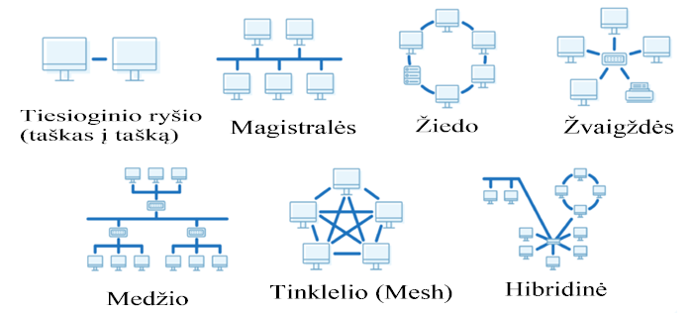
Lokalaus (vietinio) tinklo (LAN) topologija
Lokalaus (vietinio) tinklo (LAN) topologija (schema) nurodo, kaip įvairūs tinklo mazgai, įrenginiai ir ryšiai yra fiziškai arba logiškai išdėstyti (prijungti) vienas kito atžvilgiu – pavaizduojama, kaip signalai ir duomenys yra perduodami tarp tinklo mazgų (pavyzdžiui, kompiuterių, maršrutizatorių, komutatorių).
Paveikslėliuose pateiktos septynios dažniausiai naudojamus tinklo topologijos (schemos)

Slide 8
Kompiuterių tinklo architektūra
Kompiuterių tinklo architektūra yra platesnis terminas negu tinklo topologija. Šis terminas apibrėžia visą tinklo koncepciją, įskaitant topologiją, protokolus, techninę ir tinklo valdymo programinę įrangą.
Tinklo architektūra apima:
  Protokolus – taisykles ir standartus, kurie nurodo, kaip duomenys yra koduojami ir perduodami tinklu.
  Topologiją – fizinę arba loginę tinklo struktūrą (žr. skaidrę „Lokalaus (vietinio) tinklo (LAN) topologija“)
  Techninę įrangą – fizines priemones, tokias kaip kompiuteriai, spausdintuvai, maršrutizatoriai, komutatoriai, laidai ir t.t.
  Programinę įrangą – įskaitant operacinę sistemą, tinklo valdymo ir prieigos kontrolės programinę įrangą ir pan.

Slide 9
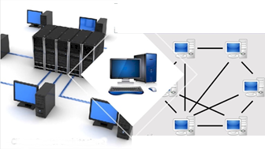
Kompiuterių tinklo architektūra (santrauka)
TINKLO TOPOLOGIJA yra tinklo architektūros dalis ir yra susijusi su fiziškai ar logiškai sujungta įranga.
TINKLO ARCHITEKTŪRA yra platesnė koncepcija, kuri apima topologiją, taip pat protokolus, techninę ir programinę įrangą.
Tinklo topologija suprantama kaip tinklo planas ar žemėlapis, o tinklo architektūra apima visus aspektus, reikalingus tinklo kūrimui ir valdymui.

Slide 10
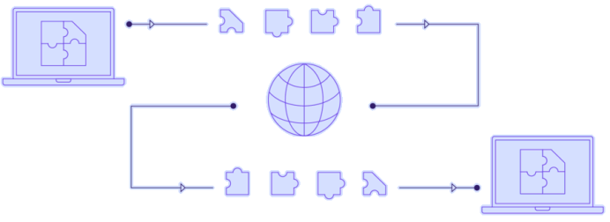

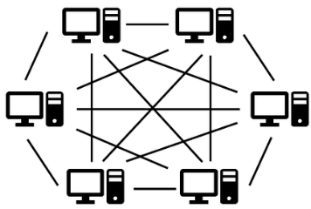
Pagrindiniai tinklų architektūros modeliai (1)
TCP/IP (Transmission Control Protocol/Internet Protocol). Tai yra de facto standartas internete ir daugumoje įstaigų tinklų. TCP/IP modelis turi keturis sluoksnius: pristatymo, tarpininkavimo, perdavimo ir sąsajos.
Lygiarangis (P2P). Šiame modelyje visi kompiuteriai yra lygūs ir gali veikti kaip klientai ir kaip serveriai. Tai yra efektyvu mažiems tinklams, kai nėra reikalo centralizuotai tvarkyti resursus.

Slide 11
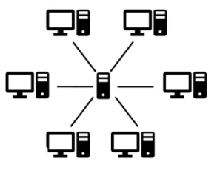
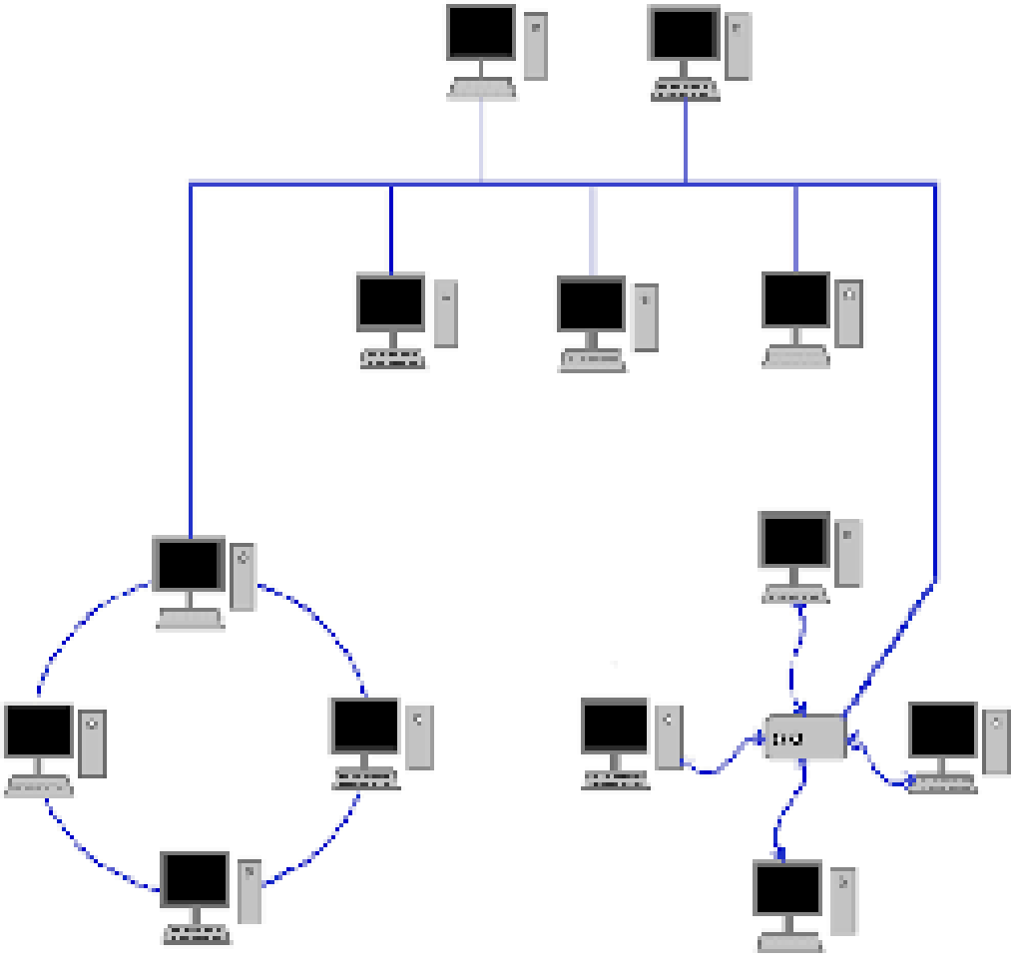
Pagrindiniai tinklų architektūros modeliai (2)
Klientas-serveris (Client-Server). Tai yra vienas iš labiausiai paplitusių modelių. Klientų kompiuteriai (vartotojai) pasiekia resursus, esančius serveriuose. Šis modelis yra tinkamas dideliems ir vidutiniams tinklams.
Hibridinis (Hybrid). Šis modelis yra kombinacija kliento-serverio ir P2P modelių. Tai leidžia pasinaudoti abiejų sistemų privalumais ir dažnai yra naudojamas dideliuose ir sudėtinguose tinkluose.

Slide 12
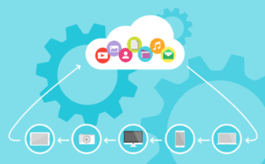
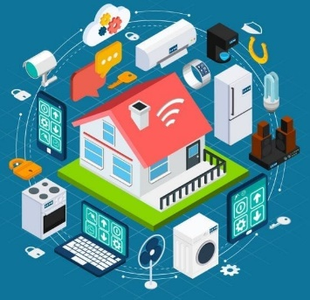
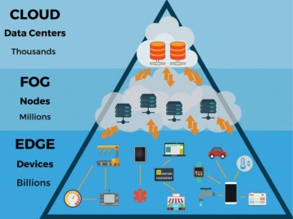
Pagrindiniai tinklų architektūros modeliai (3)
Debesijos. Šioje architektūroje duomenų centrai ir resursai yra virtualizuoti ir prieinami per internetą, leidžiant vartotojams lengvai prieiti prie resursų ir paslaugų.
Daiktų internetas – IoT (Internet of Things). IoT tinklai jungia daugybę įrenginių, nuo sensorių iki mobiliojo įrenginių, į vieną tinklą. Architektūra gali būti labai įvairi ir priklausyti nuo taikymo srities. Naudoja 5G tinklus.
Fog Computing / Edge Computing (lietuviškų terminų nerasta). Šie modeliai yra skirti apdoroti duomenis arti duomenų šaltinio vietoje, kad būtų sumažintas vėlinimas (latencija) ir tinklo apkrova.
Naudoja 5G tinklus.

Slide 13
Pagrindiniai tinklų architektūros modeliai (4)
Tinklo architektūra pasirenkama pagal vartotojų skaičių, programų reikalavimus, techninės priežiūros kaštus, saugos, patikimumo reikalavimus, tinklo geografiją ir t.t.
Tinklo architektūra nusako tinklo įrenginių roles, atsakomybes ir funkcijas tinkle.
Kadangi šiuo metu patys populiariausi ir labiausiai paplitę yra TCP/IP (Transmission Control Protocol/Internet Protocol), lygiarangiai (P2P) ir klientas-serveris (Client-Server) architektūros tinklai, jiems skirsime daugiausiai dėmesio.
Šie modeliai yra labai svarbūs studijuojant ir projektuojant kompiuterių tinklus.

Slide 14
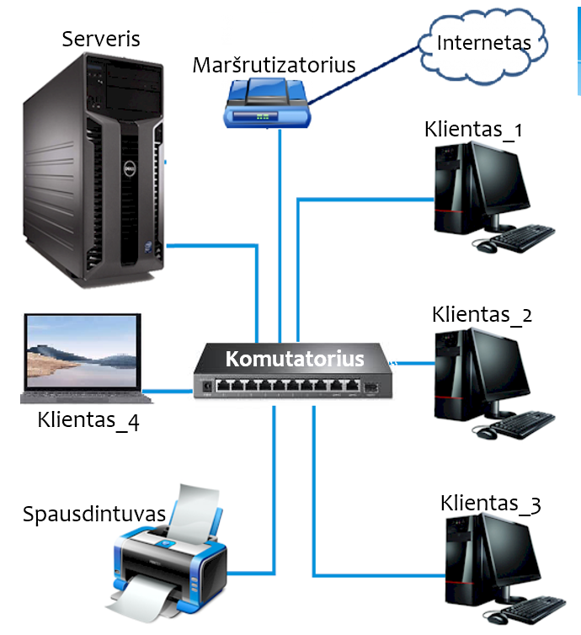
Kliento / serverio architektūros žvaigždės topologijos vietinio tinklo (LAN) pavyzdys
Kliento/serverio architektūros žvaigždės topologijos tinkle visi tinklo mazgai, pvz., serveriai, klientų kompiuteriai, spausdintuvai, maršrutizatoriai (angl. router), yra prijungti prie centrinio taško (komutatoriaus, angl. switch) . Šis centrinis taškas gali būti ir maršrutizatorius arba tinklo šakotuvas (hub‘as).
Tačiau kiekvienas iš šių centrinės stotelės tipų turi skirtingas savybes:
Tinklo šakotuvas (Hub). Tai paprasčiausias centrinis taškas, kuris tiesiog perduoda gautus duomenis visiems prijungtiems mazgams. Jis nesiekia efektyvumo ar saugumo.
Komutatorius (Switch). Šis įrenginys yra „išmanesnis“ už tinklo šakotuvą (hub‘ą). Jis įsimena, koks mazgas yra prijungtas prie kurios jungties, ir perduoda duomenis tik tam mazgui, kuriam jie yra skirti, o ne visiems mazgams, kaip tai daro hub'as. Tai padidina efektyvumą ir saugumą.
Maršrutizatorius (Router). Tai dar „išmanesnis“ įrenginys, kuris gali atlikti daug funkcijų, įskaitant duomenų perdavimą tarp skirtingų tinklų, informacijos filtravimą, kibernetinės saugos ir kt.
Nors žvaigždės tipo topologijoje galima naudoti bet kurį iš šių centrinio taško tipų, komutatorius yra dažniausiai naudojamas variantas dėl jo efektyvumo ir saugumo pranašumų. Jis yra ypač naudingas didesniuose tinkluose, kur svarbu užtikrinti duomenų perdavimo efektyvumą ir saugumą.
Pagal: https://image.slidesharecdn.com/serveroperatingsystem-200426085246/75/server-operating-system-13-2048.jpg?cb=1666628400

Slide 15
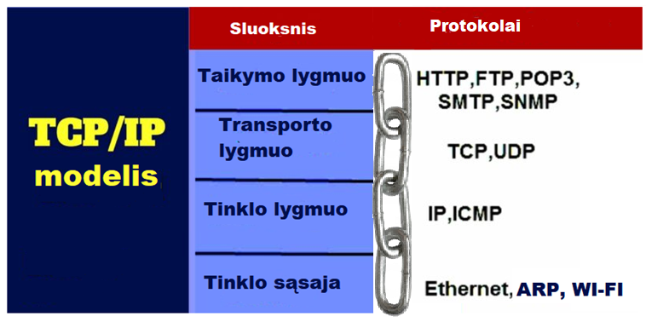
TCP/IP yra hierarchinis protokolas
Pagrindinis tinklų ir Interneto protokolas TCP/IP sudarytas iš sąveikaujančių modulių, kurių kiekvienas turi savo funkcijų rinkinį.
Hierarchinis reiškia, kad kiekvienas viršutinio sluoksnio protokolas yra paremtas dviem ar daugiau žemesnio sluoksnio protokolų.
Duomenų skaidymas į sluoksnius persiuntimo metu dažnai vadinamas dekompozicijos principu.
Kiekvienas sluoksnis dirba su savo „kaimynais“ ir perduoda informaciją aukštyn arba žemyn. Tai lyg grandinė, kur kiekvienas grandinės segmentas turi savo funkciją, bet visi dirba kartu.
Kitoje skaidrėje aptariamas duomenų persiuntimui naudojamas dekompozicijos principas.
Pagal https://edukedar.com/tcp-ip-model/ (2023-09-20)

Slide 16
Duomenų persiuntimui naudojamas dekompozicijos principas (1)
Dekompozicijos principas yra labai svarbus duomenų perdavimo tinkle. Dideli duomenų kiekiai yra suskirstyti į mažesnius segmentus arba „paketus“, kurie yra atskirai siunčiami per tinklą. Šis procesas vyksta keliais etapais.
Duomenų pakavimas
  Kai vartotojas, pavyzdžiui, nori atsiųsti didelį failą arba peržiūrėti vaizdo įrašą internete, duomenys yra „supakuojami“ į mažesnius segmentus. Kiekvienas segmentas turi savo antraštę, kuri nurodo informaciją apie segmentą, ir
  duomenų dalį.
Duomenų siuntimas
  Kiekvienas segmentas yra atskirai siunčiamas per tinklą. Tai leidžia efektyviau naudoti tinklo resursus, nes segmentai gali būti siunčiami per skirtingus maršrutus ir tuo pačiu metu gali būti siunčiami kiti duomenys.

Slide 17
Duomenų persiuntimui naudojamas dekompozicijos principas (2)
Duomenų priėmimas
  Gautieji segmentai yra „išpakuojami“, ir duomenys sujungiami atgal į pradinį formatą. Tai gali apimti ir duomenų tikrinimą, kad būtų užtikrintas duomenų vientisumas ir kad nebūtų prarastas joks segmentas.
Duomenų kontrolės priemonių taikymas
  Dekompozicija leidžia taikyti įvairias kontrolės priemones, tokias kaip klaidų ieškojimas, klaidų taisymas, duomenų srauto, spūsčių valdymas, duomenų integralumas.
  Dekompozicijos principas yra itin svarbus, nes jis leidžia tinklams veikti efektyviau, padeda išvengti spūsčių ir užtikrina, kad duomenys būtų perduoti tikslingai ir efektyviai. Tai yra pagrindinė priežastis, kodėl tinklai (tokie kaip internetas) gali veikti su dideliais duomenų kiekiais ir daugybe įrenginių.

Slide 18

Kaip visi sluoksniai dirba kartu?
Taikymo sluoksnis
Atsakingas už komunikaciją tarp vartotojo programų ir tinklo.
Pavyzdžiai. HTTP (tinklalapiai), FTP (failų perdavimas), SMTP (el. paštas).
Paprastai kalbant. Čia yra programos, kurias naudojate naršyti internete, siųsti el. paštą ir pan.
Transporto sluoksnis
Atsakingas už duomenų perdavimą tarp kompiuterių.
Pavyzdžiai. TCP (patikimas duomenų perdavimas), UDP (greitas, bet mažiau patikimas).
Paprastai kalbant. Tai kaip paštininkas, kuris pristato jūsų laiškus ir paketus.
Interneto sluoksnis
Atsakingas už duomenų paketų siuntimą per tinklą.
Pavyzdžiai. IP (Interneto protokolas).
Paprastai kalbant. Tai panašiai kaip GPS, kuris nurodo, kaip nuvykti iš taško A į tašką B.
Prieigos tinklo sluoksnis
Atsakingas už duomenų perdavimą tarp artimiausių tinklo įrenginių.
Pavyzdžiai. Ethernet (kabelinis ryšys), Wi-Fi (belaidis ryšys).
Paprastai kalbant. Tai panašu į kelią ar taką, kuriuo einate ar važiuojate.

Slide 19
Plačiau apie duomenų perdavimo sluoksnius, protokolus (1)
Kompiuterių tinklų ir interneto sistemos yra standartizuotos, dokumentuotos. Kaupiamos gerosios patirties rekomendacijos. Visa tai yra perteikta RFC (Request for Comments) dokumentų (taisyklių, protokolų) sistemoje. RFC dokumentai yra oficialus būdas standartizuoti interneto technologijas ir yra reguliuojami organizacijos, pavadintos Internet Engineering Task Force (IETF). RFC dokumentai gali būti kuriami bei leidžiami ir kitų organizacijų.
RFC (Request for Comments) dokumentai yra standartizacijos sprendimai ir techniniai aprašymai, skirti naudoti visuomenės, industrijos ir akademinių institucijų atstovams. Yra apie 9500 (žr. 2023-09-20) RFC dokumentų, ir ne visi jie yra susiję su protokolais; kai kurie aprašo gaires, patarimus arba istorines perspektyvas.
Geriausias būdas išsamiai ir patikimai nagrinėti tinklus bei internetą – remtis RFC sistema (rfc-editor.org , https://www.rfc-editor.org/ ).

Slide 20
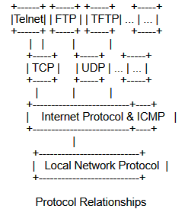
Plačiau apie duomenų perdavimo sluoksnius, protokolus (2)
TCP/IP protokolo (taisyklės) buvo aprašytos 1981 m. rugsėjo mėn. RFC 791 dokumente, kuris mažai pasikeitė: RFC 791: Internet Protocol (rfc-editor.org), https://www.rfc-editor.org/rfc/rfc791.html (2023-09-20)
Paveikslėlyje pateiktas ankstesnėje skaidrėje („TCP/IP yra hierarchinis protokolas“) pavaizduoto TCP/IP hierarchinio modelio pradinis 1981 m. variantas.
rfc1166.txt.pdf (rfc-editor.org) (https://www.rfc-editor.org/rfc/pdfrfc/rfc1166.txt.pdf) laikomas RFC 791 taisyklių tęsiniu (1990 m. liepa), kuriame detalizuota IPv4 versijos tinklo įrenginių (mazgų) adresacija:
  IPv4 adresui skiriami 4 baitai (32 bitai). Pradėta kiekvieną adresacijos baitą užrašyti dešimtainiais skaičiais nuo 0 iki 255 atskirtais tašku, pavyzdžiui, užrašas 192.168.14.17 identifikuoja tinklo įrenginį, jei jam toks adresas suteiktas (elektroniniu būdu).
  Yra paskaičiuota, kad naudojant IPV4 adresaciją, galima panaudoti apie 4,3 milijardo unikalių adresų. Atrodytų, kad tai daug, bet su sparčiu technologijų plitimu šie adresai tapo deficito preke. Siekiant išspręsti šią problemą, buvo sukurtas IPv6. Naudojamas 128 bitų(16 baitų) adresas, kuris suteikia milžinišką kiekį unikalių adresų – apie 3.4×10³⁸ adresų, be to pagerintas saugumas, efektyvesnis panaudojimas kompiuterių tinkluose.

Slide 21
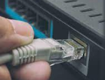
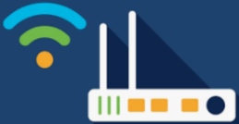
Plačiau apie duomenų perdavimo sluoksnius, protokolus (3)
1. Tinklo sąsajos sluoksnis (Link Layer)
Ethernet (vytos poros kabelis, šviesolaidis ir kt.).
Dažniausiai naudojamas vietinėse (lokaliuose) tinkluose.
Wi-Fi. Bevielis Ethernet variantas.
ARP (Address Resolution Protocol): Nustato sąsają tarp IP ir MAC adresų. Kitose skaidrėse bus pateikta tinklo įrenginių MAC adresacija ir jos ryšys su IP adresacija.
2. Tinklo sluoksnis (Internet Layer)
  IP (Internet Protocol). Standartinis įrenginių adresacijos ir duomenų paketų perdavimo protokolas.

Slide 22
Plačiau apie duomenų perdavimo sluoksnius, protokolus (4)
  3. Transporto sluoksnis (Transport Layer)
  TCP (Transmission Control Protocol). Patikimas.
  UDP (User Datagram Protocol). Mažiau patikimas, bet greitesnis.
  SCTP (Stream Control Transmission Protocol). Patikimas ir su lankstesnėmis duomenų srauto galimybėmis.
  4. Taikymo (programų) sluoksnis (Application Layer)
  HTTP/HTTPS (HyperText Transfer Protocol/Secure) – interneto svetainėms.
  FTP (File Transfer Protocol) – failų perdavimui.
  SMTP (Simple Mail Transfer Protocol) – elektroninių laiškų siuntimui.
  POP3 (Post Office Protocol 3) ir IMAP (Internet Message Access Protocol) – elektroninių laiškų gavimui.
  DNS (Domain Name System) – domenų vardų ir IP adresų sąsaja.
  SNMP (Simple Network Management Protocol) – tinklo įrenginių valdymui ir stebėjimui.
  Šis sąrašas nėra išsamus, bet jis pateikia geresnį ir išsamesnį vaizdą apie protokolus, veikiančius kiekviename TCP/IP modelio sluoksnyje.

Slide 23
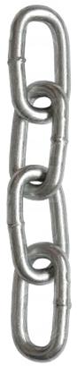
Kompiuterių vardai (adresai)
Modelis TCP/IP (Transmission Control Protocol/Internet Protocol) yra tinklo protokolų rinkinys, kuris yra interneto ir tinklų veikimo pagrindas. Jis apima keletą protokolų, kurie leidžia kompiuteriams komunikuoti tarpusavyje ir perduoti duomenis per tinklus. Kaip matėme ankstesnėse skaidrėse, modelis turi 4 sluoksnius. Trijuose iš jų, išskyrus transporto sluoksnį, kompiuteriai turi ir veikia kitu, tik tame sluoksnyje naudojamu vardu (adresu):
DNS vardas – taikymo sluoksnis (Application Layer)
(Naudojami portai, o ne vardai) – transporto sluoksnis (Transport Layer)
IP adresas – tinklo interneto) sluoksnis (Internet Layer)
MAC adresas – tinklo sąsajos (prieigos) sluoksnis (Link Layer)

Slide 24
DNS (1)
DNS (Domain Name System) yra hierarchinė sistema, kuri išverčia žmogui suprantamus domeno vardus į IP adresus suprantamus kompiuteriui.
Pavyzdžiai:
  www.linma.org vardas yra išverčiamas į 193.219.61.9
  www.nsa.lt yra išverčiamas į 79.98.25.1
  www.google.com yra išverčiamas į 142.250.203.196
DNS sistema padeda vartotojams lengviau naudotis internetu, nes nereikia atsiminti sudėtingų IP adresų.

Slide 25

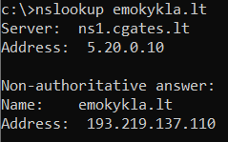
DNS (2)
Kaip nustatyti, koks IP adresas atitinka konkretų DNS vardą (adresą, domeną)?
Yra nemažai būdų tai padaryti – čia pateiksime kelis pavyzdžius.
1 būdas
Komandų eilutėje (pasiekiama 🡪 cmd) vykdome komandą: nslookup domeno.vardas
Pavyzdžiui:
nslookup emokykla.lt
Rezultatas:
Tarp kitos informacijos (papildomai nurodomas serverio vardas ir IP, kuris pateikia atsakymą) gauname nurodyto domeno IP adresą.

Slide 26
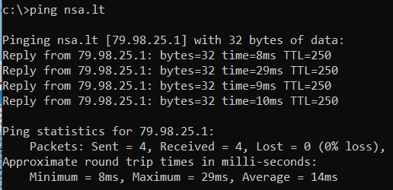
DNS (3)
Kaip nustatyti, koks IP adresas atitinka konkretų DNS vardą (adresą, domeną)?
2 būdas
Komandų eilutėje vykdome komandą: ping domeno.vardas.
Pavyzdžiui:
ping nsa.lt
Rezultatas:
Ši komanda pateikia ne tik IP adresą, bet ir parodo, ar tiriamas kompiuteris įjungtas (jei jame neuždraustas atsakas į ping kreipinius) ir kokia yra ryšio kokybė, duomenų perdavimo greitis.

Slide 27
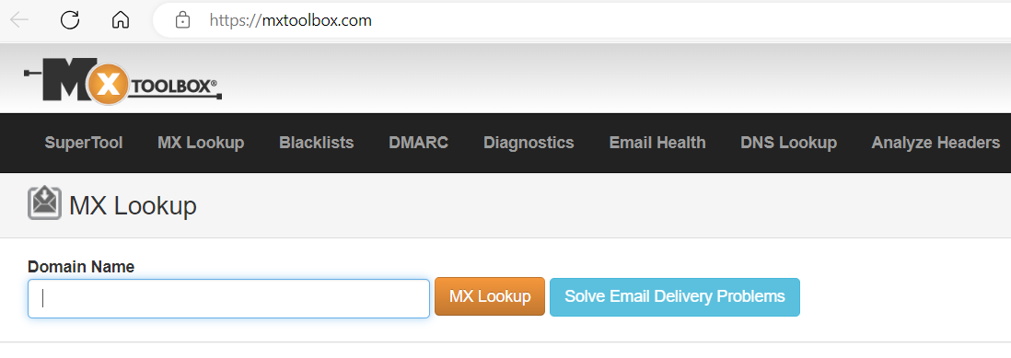
DNS (4)
Kaip nustatyti, koks IP adresas atitinka konkretų DNS vardą (adresą, domeną)?
3 būdas
Yra ir interneto svetainių, kuriose galima nustatyti koks IP adresas atitinka konkretų DNS vardą (adresą, domeną), taip pat pateikia daug naudingos informacijos apie nagrinėjamą domeną, pavyzdžiui, koks patikimumas, kokias paslaugas teikia ir kt. Viena iš tokių svetainių, nustatančių, koks IP adresas atitinka konkretų DNS vardą (adresą, domeną), yra https://mxtoolbox.com/.
Įrašomas dominančio domeno vardas

Slide 28
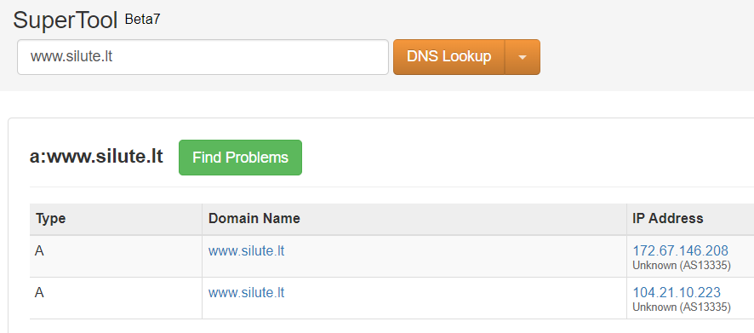
DNS (5)
Pavyzdžiui, nagrinėjant domeną www.silute.lt, svetainėje https://mxtoolbox.com/ tarp kitos labai svarbios informacijos gauname ir informaciją apie IP adresą:
Vienam domenui gali būti pateiktas ne vienas IP adresas

Slide 29

Užduotis: domenai, DNS, IP
3
Naudodami ankstesnėse skaidrėse nurodytas priemones nustatykite interneto svetainių, kuriose dažnai lankotės,
IP adresus.
Savarankiškai (prireikus – pasitardami su mokytoju) išsiaiškinkite, kokią papildomą informaciją apie nustatytą IP adresą pateikia jūsų naudojamos IP adreso nustatymo priemonės.
https://undraw.co/illustrations

Slide 30
Užduotis: domenai, DNS, IP
4
Sužinokite daugiau apie tiriamą domeną bei nustatytą IP, pavyzdžiui, IP organizaciją, įstaigos vietovę, vietą žemėlapyje, kontaktus, kada aktyvuotas domenas, IP ir kt. Naudokite papildomus interneto įrankius, pavyzdžiui:
  https://www.whois.com/whois
  IP Address Lookup | Geolocation (iplocation.net)
  https://www.geodatatool.com/
  https://www.iv.lt/domenai/ (čia galima ieškoti laisvų domenų, įsigyti domeną, tikrinti, kam ir iki kada priklauso konkretūs domenai, kontaktai ir kt.)
  https://whatismyipaddress.com/ (jūsų IP adresas, vietovės žemėlapis)
Pasidalinkite rasta informacija su grupės draugais.
Aptarkite, kuo papildoma informacija apie IP adresą ir domeną yra svarbi.

Slide 31
Atsakykite į šiuos klausimus
Kas yra domenas?
Kaip išsirinkti tinkamą domeną?
Kam yra reikalingas domenas?
Kuo domenas skiriasi nuo svetainės talpinimo?
Kaip patikrinti, ar pasirinktas domenas laisvas?
Koks skirtumas tarp .com, .lt, .eu?
Kas yra TLD, ccTLD, gTLD?
Kaip greitai yra registruojamas domenas?
Kaip greitai yra aktyvuojamas domenas?
Ar galiu nusipirkti domeną visam laikui?
Ar galiu perkelti domeną pas kitą paslaugų teikėją?
Ar galiu rezervuoti domeno vardą?
Ar užregistravus domeną, vėliau galima pakeisti jo vardą?
Kaip pratęsti domeno galiojimą?
Kas nutinka el. paštui pasibaigus domeno galiojimo laikui?
Po kurio laiko nuo domeno galiojimo pabaigos galiu jį nusipirkti?
Kas yra domeno WHOIS informacija?
Ar domenui yra taikoma 30 dienų pinigų grąžinimo garantija?
Kuo naudingas „Google Ads“ įrankis?
Kuo naudingas SEO įrankis ir kaip jį gauti?

Slide 32
Užduotis: domenai, DNS, IP
5.1
Naudodami lietuviškas interneto svetaines, pavyzdžiui:
  https://www.iv.lt/domenai/
  https://www.hostinger.lt/domenai
  https://www.domenai.lt/
  https://www.owexxhosting.lt/
  https://www.names.lt/lt-domenai_domenu_registracija.html

